Slide 1
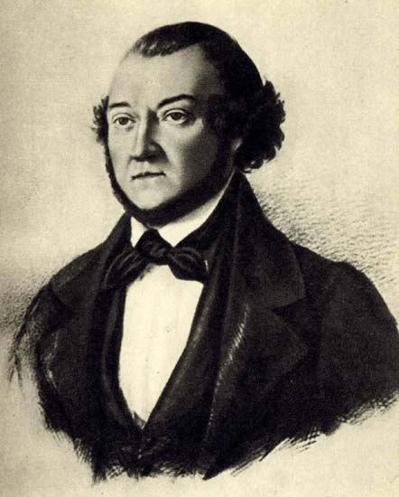
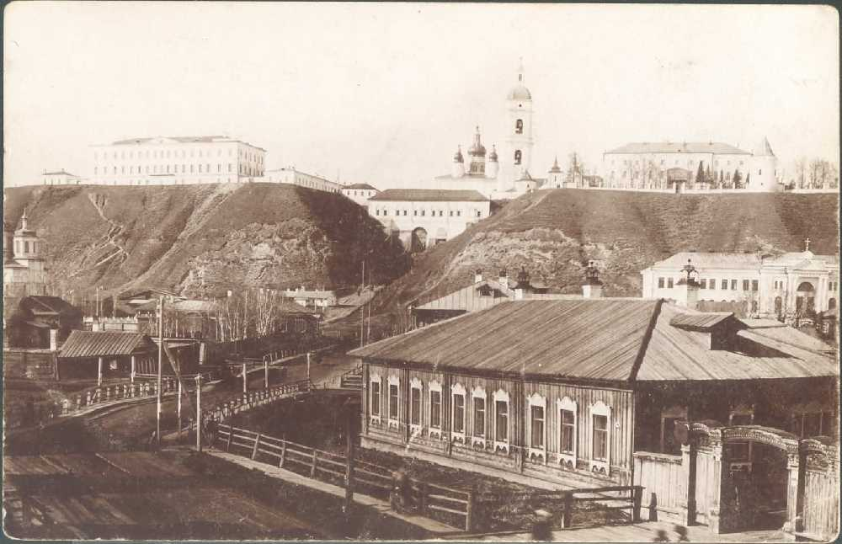
Композитор А.А. Алябьев и музыкальная жизнь Тобольска 1828 – 1831 гг.

Slide 2
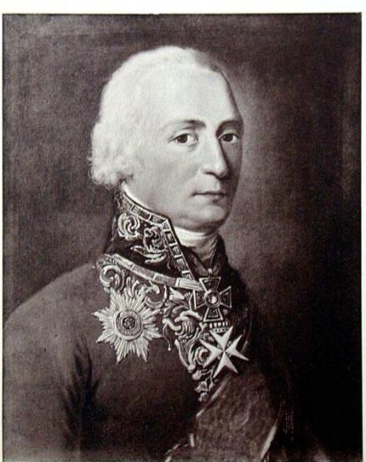
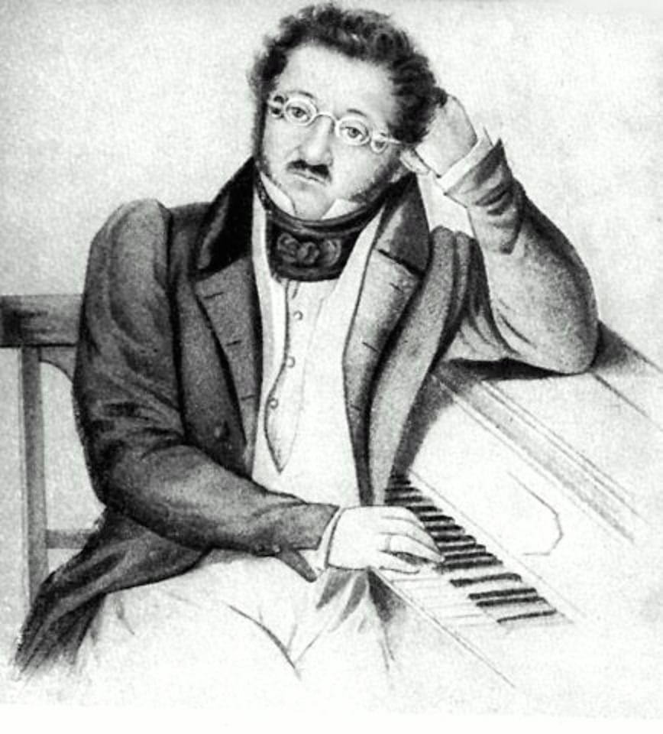
Александр Александрович родился 15 августа 1787 года в городе Тобольске в семье губернатора Александра Васильевича Алябьева
А.В. Алябьев
(1746-1822)
А.А. Алябьев (1787-1851)

Slide 3
В 1795 году, в связи с назначением Александра Васильевича правителем кавказского наместничества семья Алябьевых переехала в Астрахань
1796 – переезд семьи Алябьевых в Санкт-Петербург
Герб Астраханской губернии

Slide 4
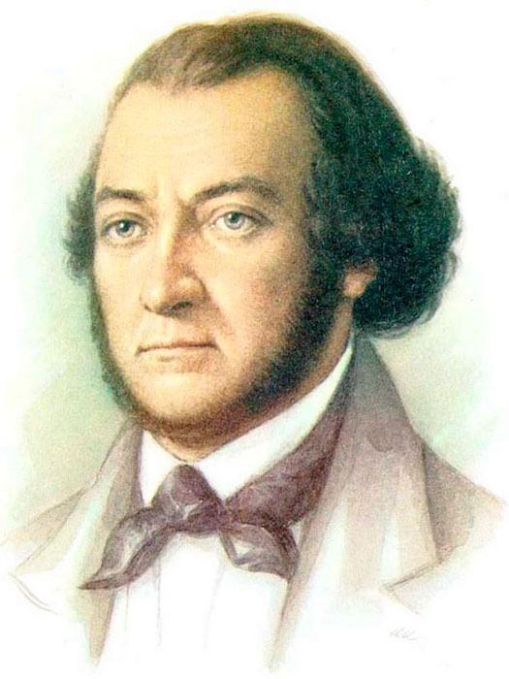
В 1825 году в жизни Алябьева происходит трагический случай, полностью изменивший судьбу композитора…

Slide 5
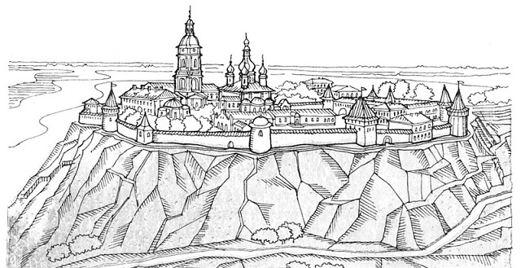
Александра Александровича лишили дворянства, всех чинов, всех гражданских прав, боевых наград и отправили в ссылку в Тобольск
Тобольск. Панорама Кремля

Slide 6
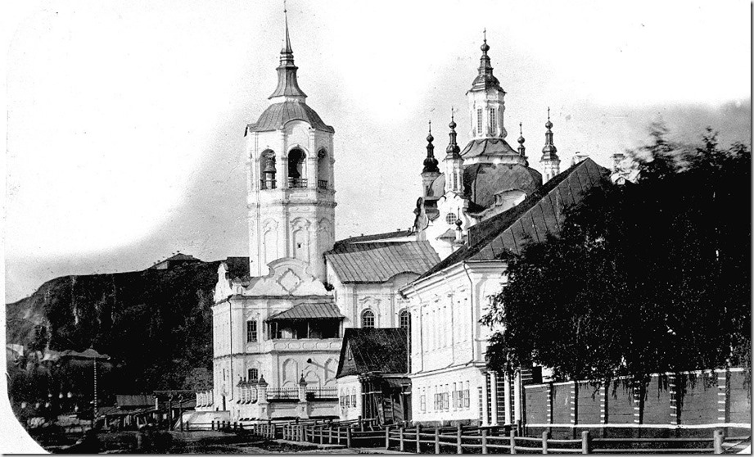
В 1828 году Алябьев возвратился в город своего детства и изначально поселился в приходе Храма святых Захарии и Елизаветы

Slide 7
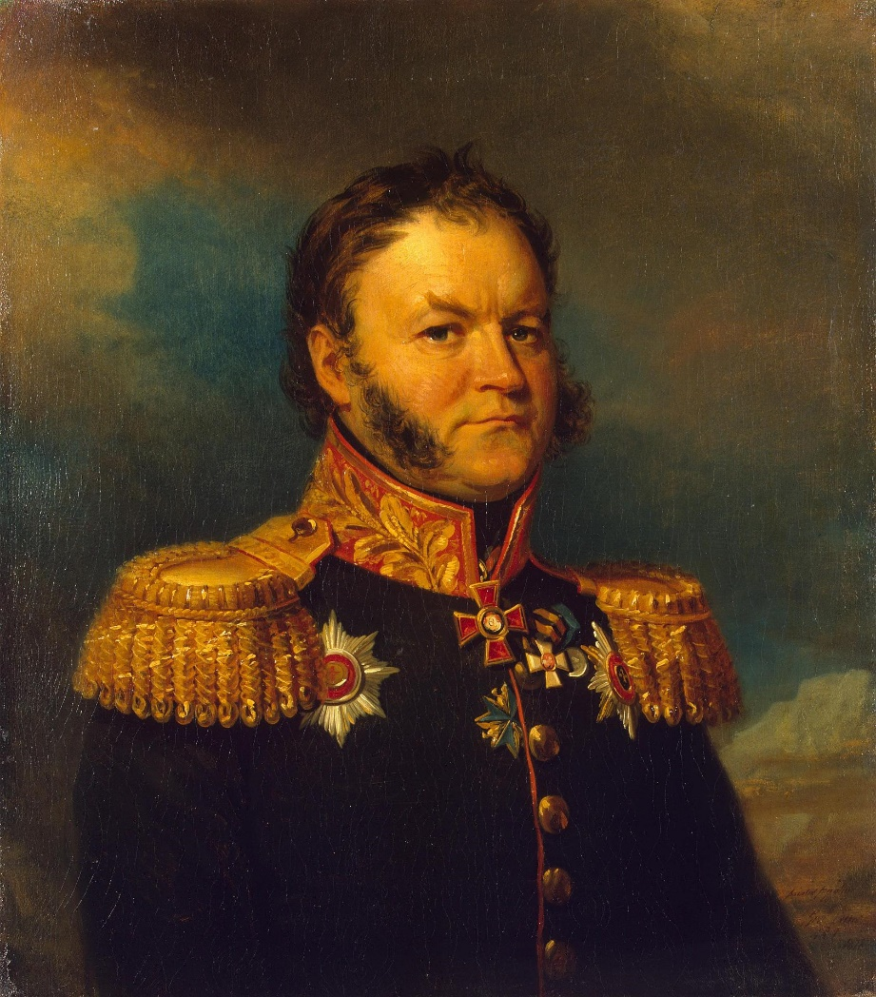
При поддержке Ивана Александровича Вельяминова…
Генерал-губернатора Западной Сибири в период с 1827 по 1834 гг.

Slide 8
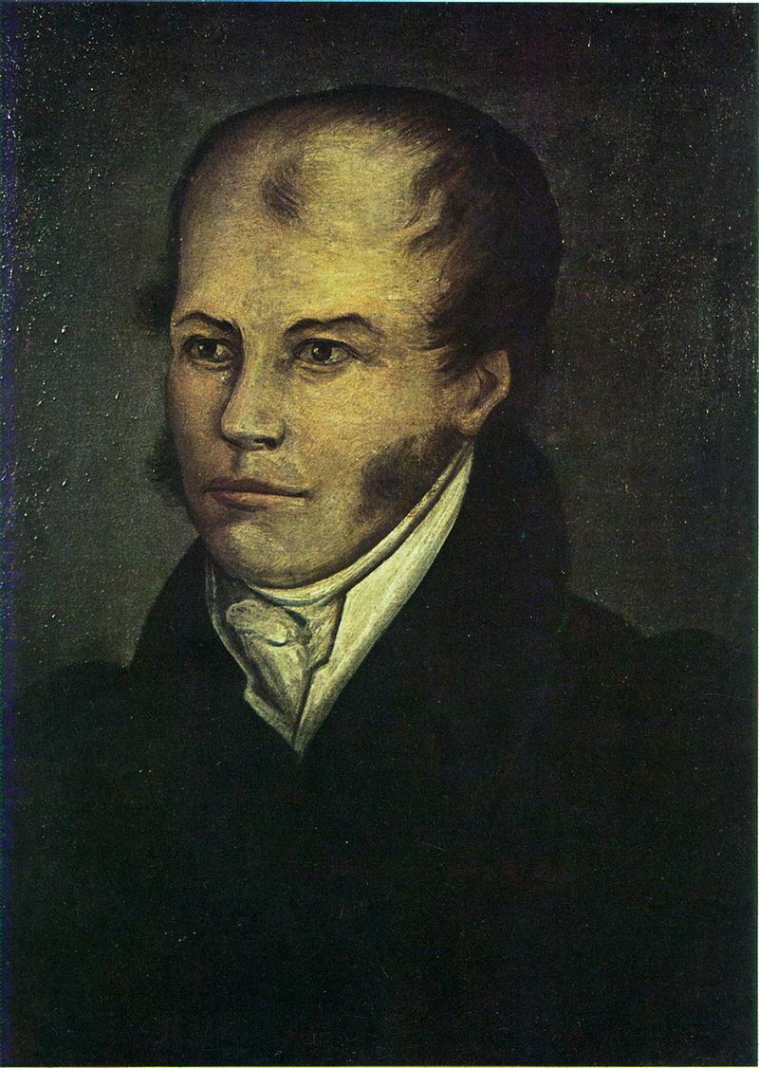
…Ивана Павловича Менделеева
Директора Тобольской мужской классической гимназии

Slide 9
… и местной интеллигенции Алябьев включился в культурную жизнь города. На тот момент в городе был духовой оркестр и хоры, из Омска перевели симфонический оркестр казачьей музыки, с которым Алябьев и стал работать
А.А. Алябьев
Картина неизвестного художника, 1820-е гг.

Slide 10
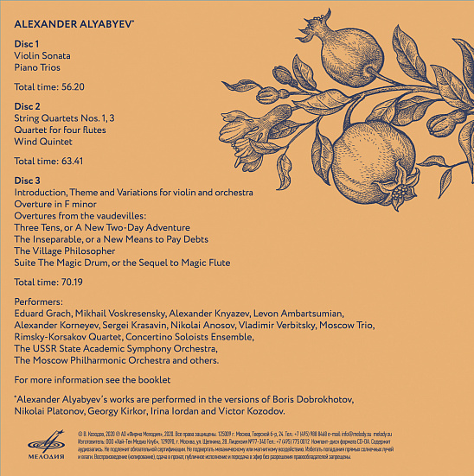
Невозможно переоценить вклад, который Александр Александрович внес в развитие тобольского оркестра. С этим оркестром он регулярно выступал в качестве дирижера на концертах, написав для него множество разнообразных произведений

Slide 11
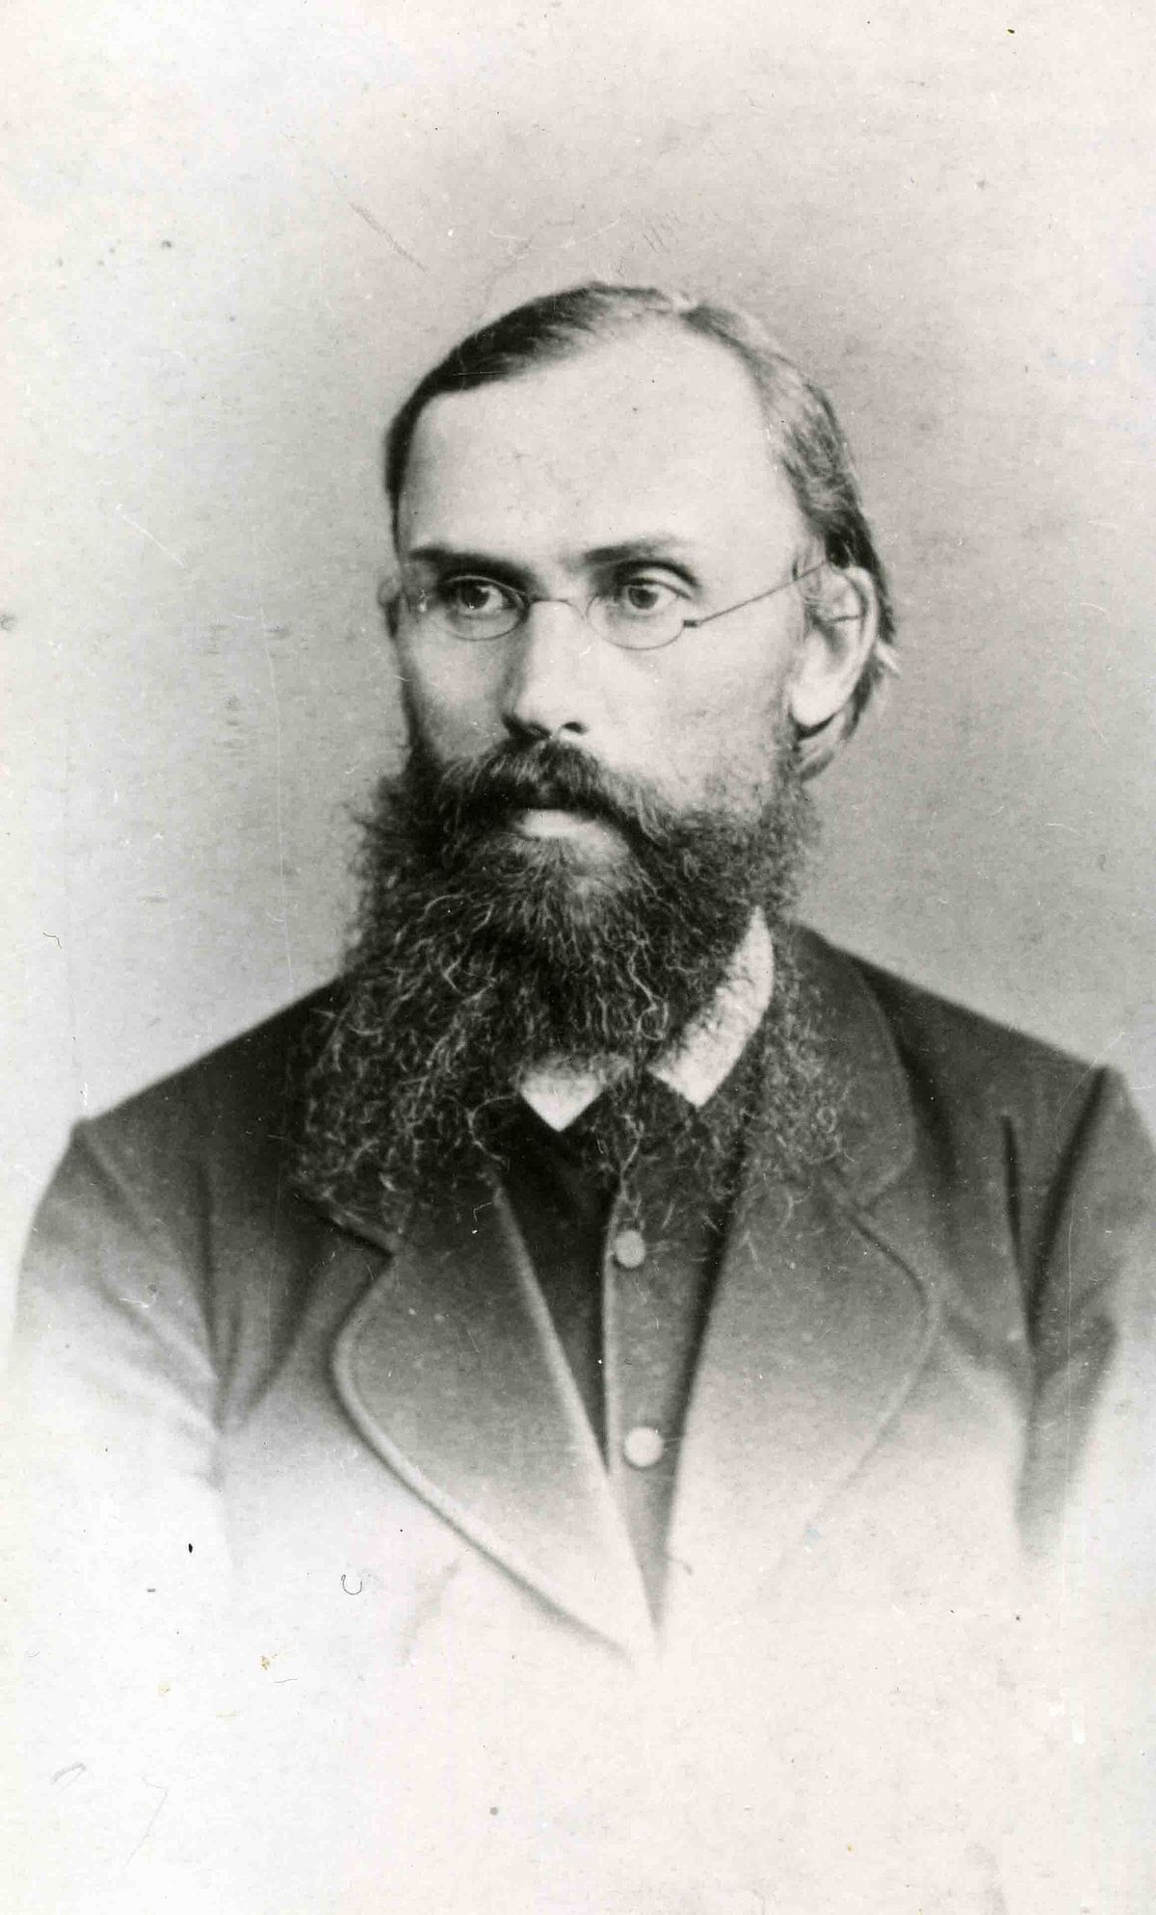
Максимов С. В.

Slide 12
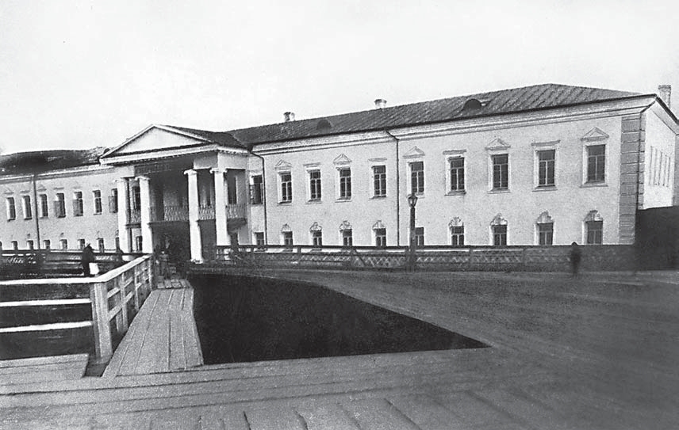
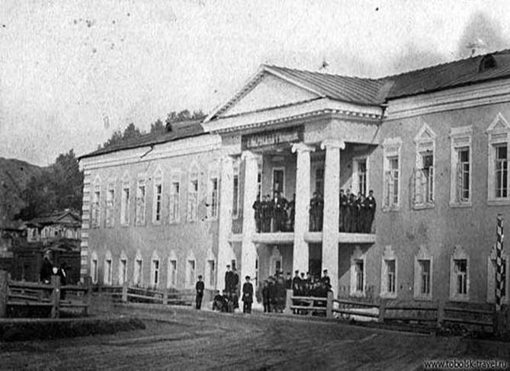
22 января 1829 года в актовом зале Тобольской мужской гимназии, состоялся первый концерт, организованный ссыльным композитором

Slide 13
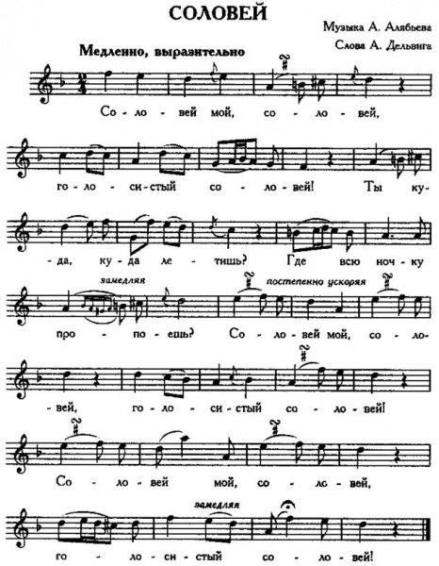
На этом концерте Александр Александрович выступал в качестве не только дирижера, но и пианиста, исполнив свой знаменитый романс «Соловей»

Slide 14
Концерт прошёл настолько удачно, что получил отражение в прессе того времени. Впечатления о концерте подробно излагаются в анонимном письме, которое было впоследствии опубликовано в журнале «Московский телеграф» № 20, октябрь 1829 года

Slide 15
Программа концерта:
1 часть
2 часть

Slide 16
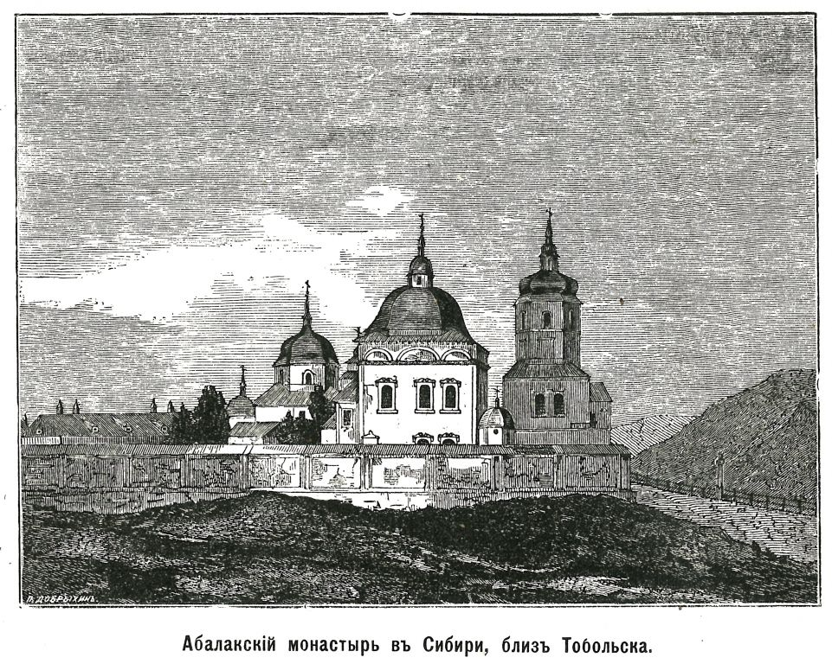
Рисунок из журнала "Кормчий"

Slide 17
Одно из известных произведений А.А. Алябьева – Литургия св. Иоанна Златоуста, написана была для мужского хора

Slide 18
В то время разрешение на издание и исполнение русской духовной музыки давала только Придворная певческая капелла, и Екатерина Александровна Офросимова передала ей рукопись Литургии – очевидно, по просьбе самого композитора, которому запрещалось посещать Петербург

Slide 19
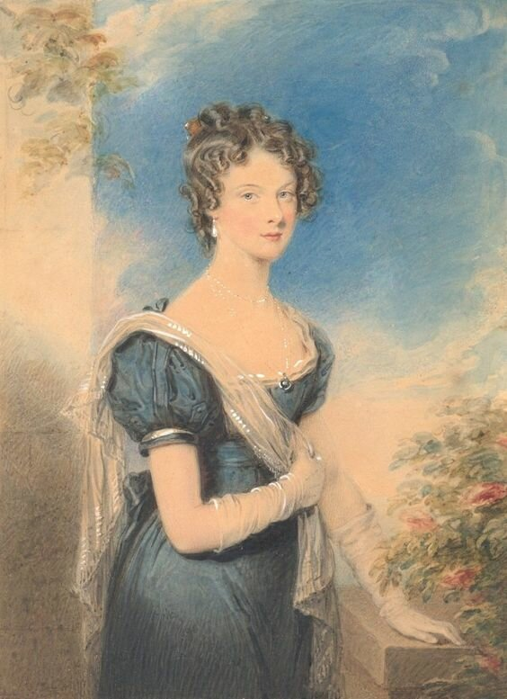
До 1825 года, Александр Александрович ухаживал за Екатериной Александровной, однако, их отношения прервала ссылка Алябьева. Только в 1840 году, когда жениху минуло уже 53 - состоялось их бракосочетание. Как писал композитор: «казалось, тотчас в небо унесут меня раскинутые крылья».
Екатерина Александровна Офросимова

Slide 20
Александр Александрович Алябьев (1787-1851)

Slide 21
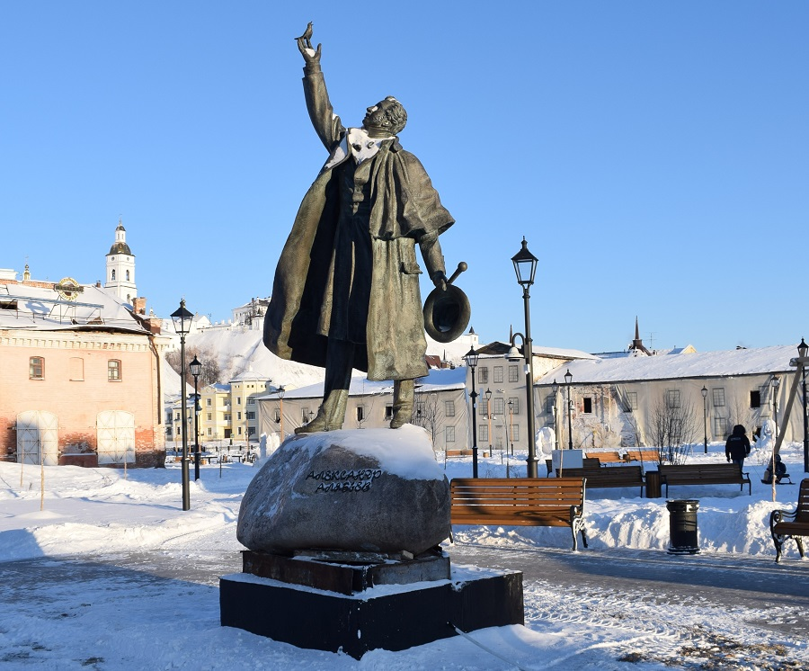
В 2017 году к 230-ой годовщине со дня рождения Александра Александровича Алябьева в Тобольске был установлен памятник в ботаническом саду «Ермаково поле»

Slide 22
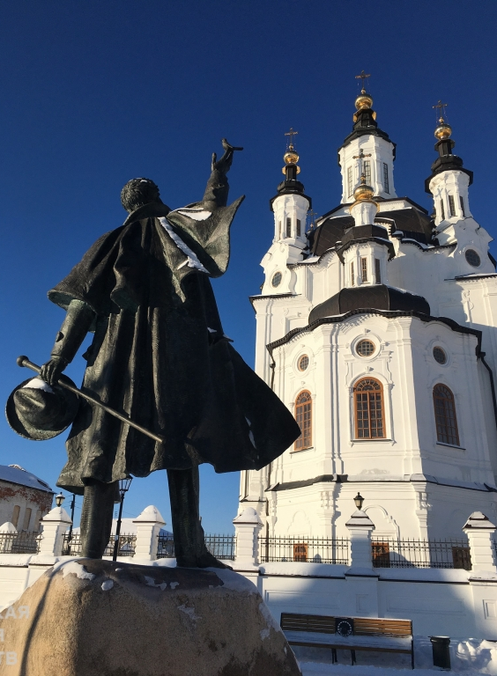
…в конце 2020 года памятник перевезли на отреставрированную Базарную площадь и установили у Храма святых Захария и Елизаветы, где Александр Александрович Алябьев жил в начале своей ссылки в Тобольск.

Slide 23
